Slide 1

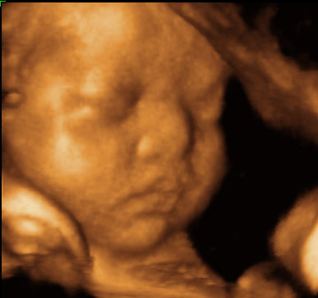
宝宝的第一张照片
－－2026年11月7日
爸爸：李平 妈妈：张英
綦江县妇幼保健院

